Slide 1
Circuite logice combinationale
Generalitati
Tipuri de circuite logice combinationale
Codificatoare
Decodificatoare
Multiplexoare
Demutiplexoare
Comparatoare
Sumatoare
Convertoare de cod

Slide 2
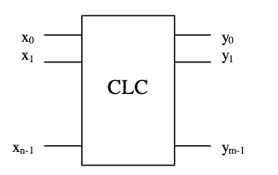
Circuitele logice - sunt circuite alcătuite din porți logice de bază a căror operare poate fi descrisa cu ajutorul algebrei Booleene.
Circuitele logice se pot clasifica în
circuite logice combinaționale
circuite logice secvențiale.
Circuitele logice combinaționale constituie un caz particular al sistemelor cu stări finite, având două caracteristici principale:
sunt circuite fără memorie (semnalele de pe ieșiri există doar în prezenta semnalelor aplicate pe intrări deci sunt independente de propriile stări anterioare);
semnalul ce apare pe o ieșire y_{k} este o combinație a semnalelor de la intrare y_{k} = f_{k}(x₀,x₁,...x_{n-1}) (variabilele de la ieșire sunt independente de timp și de starea inițială a circuitului).

Slide 3
Vor fi studiate numai CLC realizate cu porți logice care primesc la intrare semnale numerice in logica pozitiva sau logica negativa si furnizează la ieșire semnale numerice într-o anumită logică.
in logica pozitiva:
nivel ridicat de tensiune H = ”1” = „ADEVARAT"
nivel coborât de tensiune L = „0” = „FALS”
in logica negativa:
nivel ridicat de tensiune H = „0” = „FALS”
nivel coborât de tensiune L = „1" = „ADEVARAT"

Slide 4
Pentru prelucrarea datelor in sistemele digitale si pentru citirea si afișarea rezultatelor prelucrării, este necesară parcurgerea următoarelor etape:
Codarea si decodarea - transformarea datelor dintr-un cod in altul;
Multiplexarea - transmiterea către o ieșire a unei singure informații dintr-un grup de informații;
Demultiplexarea - introducerea succesiva a datelor la diferite adrese posibile.
Pentru efectuarea operaților aritmetice se utilizează circuite logice combinaționale special construite pentru acest scop numite circuite numerice (comparatoare, sumatoare, convertoare de cod).
In general, circuitele logice combinaționale sunt circuite integrate pe scară medie (codificatoare, decodificatoare, multiplexoare, demultiplexoare, sumatoare, comparatoare), dar si pe scară mare (ROM).

Slide 5
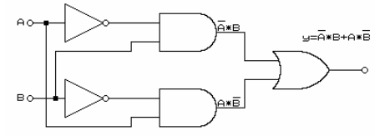

Analiza si sinteza circuitelor logice combinationale
In cadrul analizei se pleacă de la cunoașterea schemei circuitului și se urmărește stabilirea funcționarii acestuia, concretizată prin tabelul de funcționare sau prin scrierea expresiei semnalelor de ieșire in funcție de cele de intrare.
Notes:
Considerăm exemplul din figura de mai jos. Stabilirea expresiei semnalului de ieșire s-a făcut urmărindu-se de la stânga spre dreapta transformările succesive ale semnalelor de intrare. Având expresia funcției, completarea tabelului de adevăr nu mai prezintă nici o dificultate.

Slide 6
Analiza si sinteza circuitelor logice combinationale
In cadrul sintezei se cunoaște funcția pe care trebuie s-o îndeplinească circuitul și se caută să se găsească̆ structura acesteia. Etapele sintezei sunt următoarele:
definirea funcției (sau a funcțiilor)
minimizarea funcției
desenarea schemei circuitului.
Trebuie menționat faptul că același circuit poate fi realizat în mai multe variante (după̆ modul cum a fost scrisă funcția) de exemplu:
cu circuite ŞI, SAU, NU, sau sumă de produse;
cu circuite SAU, ŞI, NU sau produs de sume;
cu circuite SAU-NU (NOR);
cu circuite ŞI-NU (NAND);
Notes:
Considerăm exemplul din figura de mai jos. Stabilirea expresiei semnalului de ieșire s-a făcut urmărindu-se de la stânga spre dreapta transformările succesive ale semnalelor de intrare. Având expresia funcției, completarea tabelului de adevăr nu mai prezintă nici o dificultate.

Slide 7

Analiza si sinteza circuitelor logice combinationale
Pentru ilustrare se va considera inițial un exemplu simplu, și anume găsirea structurii unui circuit SAU EXCLUSIV cu două intrări având simbolul reprezentat mai jos.
Vom realiza tabelul de adevăr, funcția rezultata, sinteza cu circuite SAU, SI, NU apoi sinteza cu circuite SI-NU si SAU-NU.
Notes:
Considerăm exemplul din figura de mai jos. Stabilirea expresiei semnalului de ieșire s-a făcut urmărindu-se de la stânga spre dreapta transformările succesive ale semnalelor de intrare. Având expresia funcției, completarea tabelului de adevăr nu mai prezintă nici o dificultate.

Slide 8
Circuite logice combinationale Codificatoare
Generalitati
Codificatoare neprioritare
Codificatoare prioritare

Slide 9
Codificatoare
Codificatorul este un circuit logic combinațional care generează la ieșire un cod unic pentru fiecare intrare activata. Acesta este folosit pentru a realiza conversia unui număr zecimal în cod binar sau BCD.
Codificatorul este realizat în două variante:
Ca circuit neprioritar, folosit atunci când se activează o singură intrare
Ca circuit prioritar, folosit atunci când se activează mai multe intrări

Slide 10
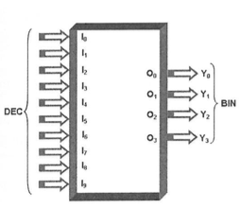
Codificatoare neprioritare Codificator din sistemul de numerație zecimal în sistemul de numerație binara
In figura de mai jos este prezentată schema-bloc. Circuitul are 10 intrări, corespunzătoare celor 10 cifre zecimale: 0, 1, 2, 3, 4, 5, 6, 7, 8, 9, si generează la ieșire un cod de 4 biți.
Dacă se activează o singură intrare I, celelalte intrări fiind în starea „0" logic, la ieșire se generează codul binar corespunzător lui I.

Slide 11
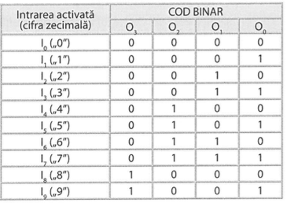
Codificatoare neprioritare Codificator din sistemul de numerație zecimal în sistemul de numerație binara
Funcționarea circuitului este descrisa de următorul tabel de adevăr:

Slide 12
Pe baza tabelului, se observa că ieșirea O₃ are valoarea logică 1 numai atunci când la intrare se aplică cifra 8 sau 9, adică atunci când este activată intrarea I₈ si intrarea l₉ prin urmare, funcția logică corespunzătoare ieșirii O₃ este: O₃=I₈+I₉
Urmând același raționament, se deduc si expresiile funcțiilor logice corespunzătoare celorlalte ieșiri:
O₂ = I₄ + I₅ + I₆ + I₇
O₁ = I₂ + I₃ + I₆ + I₇
O₀ = I₁ + I₃ + I₅ + I₇ + I₉

Slide 13
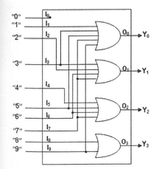
O varianta a circuitului codificator, implementat pe baza ecuațiilor deduse anterior:
Astfel dacă se activează o intrare, de exemplu I6, ieșirile Y1 și Y2 devin 1 deoarece porțile corespunzătoare primesc pe una din intrările lor semnalul I6=1, în timp ce celelalte porți au toate intrările în „0” logic ieșirile lor vor fi zero. Codul obținut la ieșire va fi „0110”, corespunzător codificării în binar a cifrei 6.

Slide 14
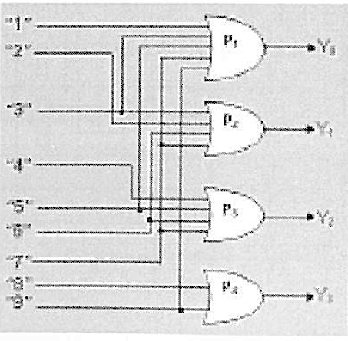
Exercitiu
Pentru circuitul din figura alăturata, ecuația corespunzătoare ieșiri Y1 este:
Y₁ = I₂ + I₃ + I₆ + I₇;
Y₁ = I₄ + I₅ + I₆ + I₇;
Y₁ = I₂ + I₄ + I₆ + I₇;
Y₁ = I₁ + I₃ + I₅ + I₇;

Slide 15
Schema prezentată are dezavantajul că atunci când se activează simultan mai multe intrări, codul citit la ieșire este eronat.
De exemplu la activarea simultană a intrărilor I3 și I6, ieșirile Y0, Y1 și Y2 vor deveni „1” indicând un cod eronat (cel corespunzător intrării I7).
În cazul în care nu se poate evita acționarea simultană a mai multor intrări se folosesc circuite de codificare prioritare care sunt astfel concepute încât în cazul acționarii simultane a mai multor intrări la ieșire apare codul corespunzător intrării cu prioritatea cea mai mare.
De aceea fiecărei intrări i se atribuie o anumită prioritate care de exemplu poate să crească cu numărul de ordine al intrării (intrarea 0 va fi cu prioritatea cea mai mică, iar intrarea 9 cu prioritatea cea mai mare).

Slide 16
Analizând circuitul codificatorului neprioritar, se constată două dezavantaje:
a) La ieșire nu se poate face distincția dintre situația în care la intrare se activează intrarea I₀ si situația in care nici o intrare nu este activată. Această deficienta se înlătură prin adăugarea unei intrări suplimentare, care va indica activarea uneia dintre intrări.
b) Circuitul nu funcționează corect atunci când sunt activate mai multe intrări simultan. Acest dezavantaj se poate elimina prin introducerea unei priorități în generarea codului. La o codificare cu prioritate, fiecărei intrări I_{i} i se atribuie o anumită prioritate. Se consideră ca intrarea I_{j} are prioritate mai mare decât intrarea l_{i} dacă j > i.
De exemplu, intrarea I₆ are prioritate fată de intrarea I_{4.}
Astfel, la activarea simultană a mai multor intrări, codificatorul prioritar va genera numai codul intrării activate care are prioritatea cea mai ridicată.

Slide 17
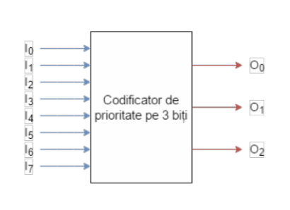
Codificatoare prioritare Codificator din sistemul de numerație zecimal
Codificatorul prioritar este realizat astfel încât pe ieșiri apare codul intrării cu prioritatea cea mai mare dintre cele activate. În acest scop fiecărei intrări de date i se asociază o prioritate, care creste cu numărul său de ordine.
Schema bloc a unui codificator cu prioritate pe 3 biti

Slide 18
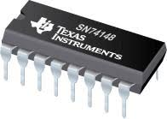
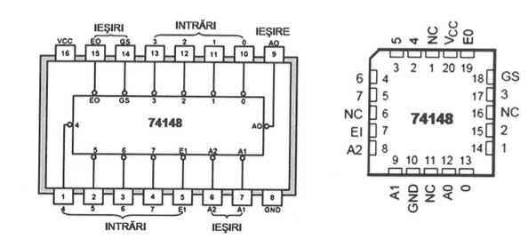
Codificatoare prioritare Codificator din sistemul de numerație zecimal în sistemul de numerație binara SN74148
Circuitul integrat logic 74148 dispune de 8 intrări (0, 1, ... 7) si 3 ieșiri (A2, A1, A0), toate active pe „0" logic. Fiecărei intrări ii este atribuita o prioritate, care creste cu numărul intrării.
Activând simultan mai multe intrări, codul de ieșire va corespunde intrării cu prioritate maximă.

Slide 19
Codificatoare prioritare Codificator din sistemul de numerație zecimal în sistemul de numerație binara SN74148
Circuitul are atât intrările cat și ieșirile active pe nivel logic 0:
8 intrări prioritare de date, I₀ – I₇ active in 0
o intrare EI (Enable In) pentru validarea circuitului care este activa in 0;
3 ieșiri de date (A₀, A₁, A₂) active in 0, pe care apare, complementat, codul binar corespunzător intrării de date cu prioritatea cea mai mare dintre cele activate;
O ieșire GS (Group Signal) care devine activa (in 0 logic) când cel puțin una dintre intrările codificatorului este activa;
O ieșire suplimentara pentru conectarea in cascada a mai multor codificatoare EO (Enable Out) activa in 0 când toate intrările sunt 1;

Slide 20
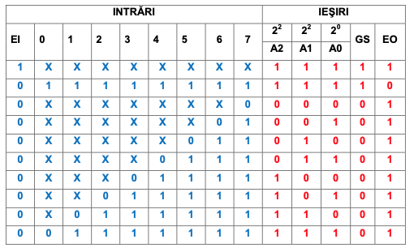
Tabelul de adevăr al codificatorului SN74148 este prezentat mai jos
Activând simultan mai multe intrări, codul de ieșire va corespunde intrării cu prioritate maximă.
De exemplu, activând linia 4 (011) simultan cu una sau mai multe dintre liniile 0, 1, 2, 3, numai ieșirea A2, este activată, A0 si A1, fiind forțate în „1” logic.

Slide 21
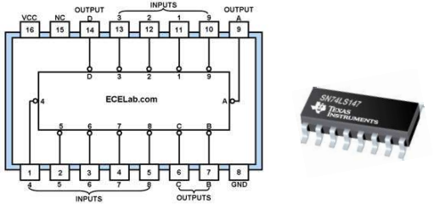
Codificatoare prioritare Codificator din sistemul de numerație zecimal în sistemul de numerație binara SN74147
Codificatorul este prevăzut cu:
9 intrări numerotate de la 1 la 9 active in 0
4 ieșiri notate cu A, B, C, D active in 0
Acest codificator nu utilizează 10 intrări deoarece se consideră că la intrare este cifra 0 când toate intrările sunt in 1 logic

Slide 22
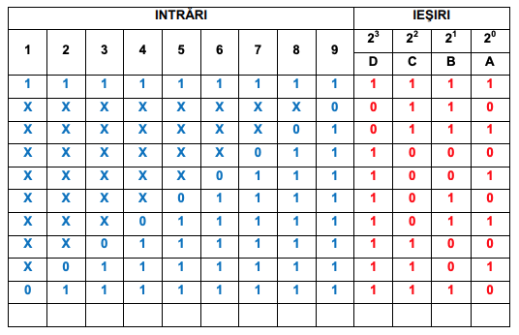
Tabelul de adevăr al codificatorului SN74147 este prezentat mai jos

Slide 23
Codificatoare Observații
Codificatoarele sunt circuite logice combinaționale ce realizează conversia informației din sistemul zecimal, utilizat de operatorii umani, în sistemul binar, utilizat de echipamentele digitale.
Codificatorul este circuitul logic combinațional care generează la ieșire un cod unic pentru fiecare intrare activată.
La un circuit decodare, numărul de biți ai codului de ieșire este mai mic decât numărul de biți ai codului de intrare.
Exista:
codificatoare neprioritare, pentru care toate intrările au aceeași prioritate
codificatoare prioritare, care asigură prioritate intrărilor cu indice mai mare, în raport cu intrările cu indice mai mic, în situația în care sunt activate simultan mai multe intrări.
Codificatorul se implementează cu porți „SAU” atunci când intrările sunt active in „1” logic. Atunci când intrările sunt active in „0" logic, implementarea codificatorului se realizează cu circuite de tip „NAND".

Slide 24
Codificatoare Exerciții

Slide 25
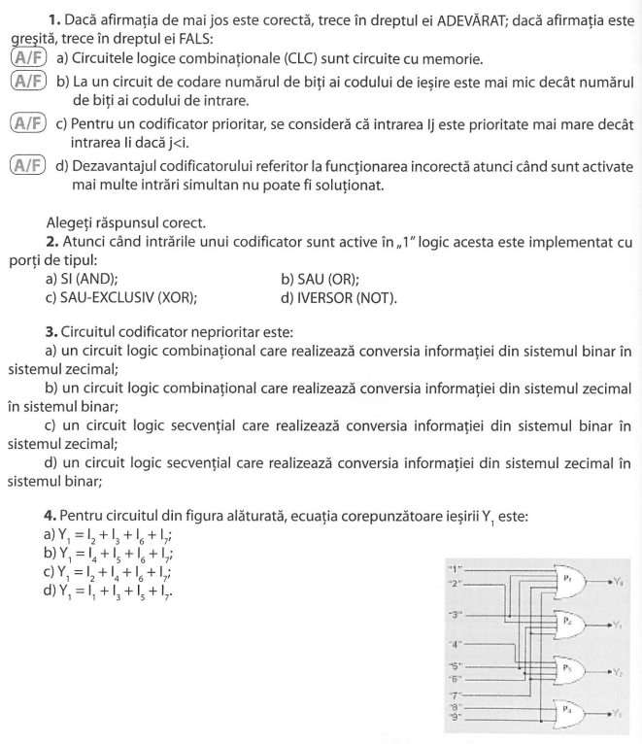
Notes:
A – F
B – A
C – F
D – F
2 – B
3 – B

Slide 26
Notes:
4 – A

Slide 27
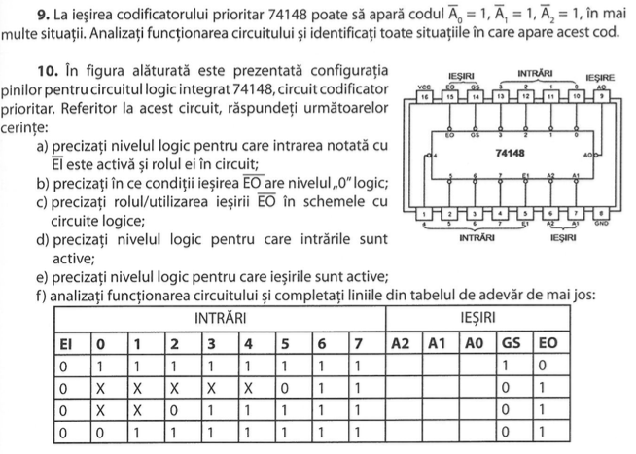
Notes:
EI – Enable Input – intrare de validare, activa pe 0 logic cand intrarile sunt active;
EO – Enable Output – iesire activa in 0 logic când toate intrările sunt in 1 (inactive);
EO - se utilizează în cazul conectării in cascada a mai multor codificatoare
atât intrările cat și ieșirile active pe nivel logic 0:
1 1 1
0 1 0
1 0 1
1 1 1

Slide 28
Circuite logice combinationale Decodificatoare
Generalitati
Decodificatorul BCD – zecimal
Decodificatorul BCD – 7 segmente

Slide 29
Decodificatoare
Decodificatoarele (DCD) sunt circuite logice combinaționale cu n intrări si 2^{n} ieșiri care activează o singura ieșire corespunzătoare codului aplicat la intrare.
Circuitele de decodificare primesc la intrare semnale logice in cod binar sau echivalentul acestuia si furnizează la ieșire semnale in cod zecimal sau echivalentul acestuia.
Cele mai utilizate decodificatoare sunt:
decodificatoarele BCD - zecimal pot fi realizate prin proiectare specifică utilizând diagramele Karnaugh si apoi implementate în circuite.
decodificatoarele pentru afișoare pe 7 segmente au ca intrări cei 4 biți ai codului BCD (zecimal codificat binar), iar ca ieșiri cele 7 segmente ale cifrelor zecimale.

Slide 30
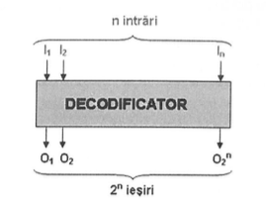
Decodificatoare Schema bloc
In figura de mai jos este prezentată schema-bloc.
Numărul maxim de linii distincte de ieșire m corespunde numărului de combinații posibile ale celor n variabile binare de intrare (m = 2^{n} ).

Slide 31
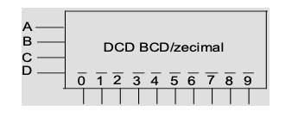
Decodificatoare Decodificatorul BCD – zecimal
Decodificatorul BCD - zecimal primește la intrare datele in cod BCD si activează o singura ieșire corespunzătoare codului de intrare.
Acest decodificator este prevăzut cu 4 intrări notate cu A, B, C, D (corespunzătoare celor 4 biți din codul BCD) si cu 10 ieșiri notate cu YO, Y1, Y2 ... .Y9 (corespunzătoare celor 10 cifre din codul zecimal).
In funcție de tipul decodificatorului ieșirile sunt active in 0 logic sau in 1 logic.
Decodificatorul MMC 4028 are ieșirile active in 1 logic iar decodificatorul CDB442 are ieșirile active in 0 logic.

Slide 32
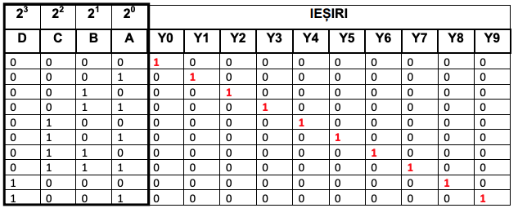
In funcție de tipul decodificatorului ieșirile sunt active in 0 logic sau in 1 logic. Decodificatorul MMC 4028 are ieșirile active in 1 logic iar decodificatorul CDB442 are ieșirile active in 0 logic.

Slide 33
Decodificatoare Decodificatorul BCD – zecimal MMC 4028
Decodificatorul MMC 4028 are ieșirile active in 1 logic. Tabelul de adevăr pentru acest decodificator este următorul:

Slide 34
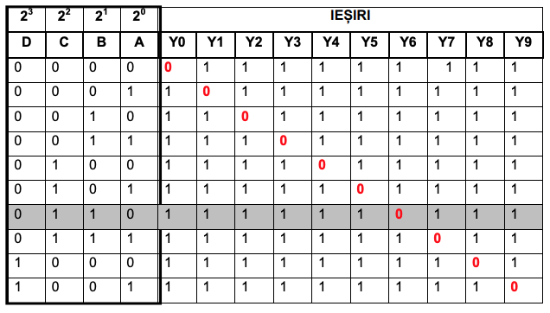
Decodificatoare Decodificatorul BCD – zecimal CDB 442
Decodificatorul CDB442 are ieșirile active in 0 logic. Tabelul de adevăr pentru acest decodificator este următorul:

Slide 35
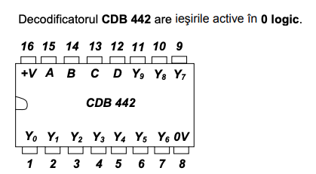
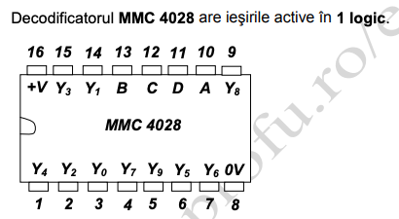





Decodificatoare Decodificatorul BCD – zecimal CDB 442

Slide 36
Decodificatoare Decodificatorul BCD – zecimal CDB 442
Aceste decodificatoare se utilizează în:
• Circuite de numărare
• Generatoare de funcții
• Circuite de comandă la distantă
• Circuite de selecție

Slide 37
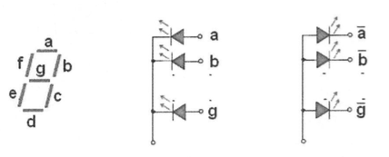
Decodificatoare Decodificatorul BCD – 7 segmente
Decodificatorul BCD - 7 segmente comanda dispozitivele de afișare numerică realizate din 7 segmente luminoase (cu led-uri, cristale lichide).
Acestea acceptă un cod de intrare BCD si activează ieșirile corespunzătoare pentru selectarea segmentelor unui digit cu 7 segmente, utilizat pentru reprezentarea numerelor zecimale 0,1, ..9 (figura 1)
Daca cele 7 ieșiri ale decodificatorului sunt active in stare, ”1” logic, ele se notează cu a, b, ..., g si vor comanda un display cu 7 segmente, în care LED-urile se află in conexiune catod comun (CC), ca in figura 2.
Daca ieșirile decodificatorului sunt active in stare „0" logic, ele se notează cu a, b, ..., g, si vor comanda un digit ale cărui LED-uri se află in conexiune anod comun (AC), ca în figura 3.
Fig. 1
Fig. 2
Fig. 3

Slide 38
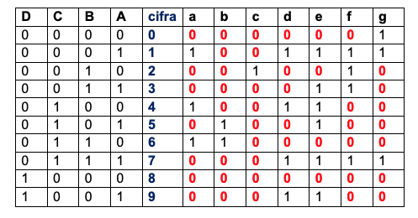
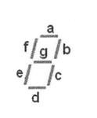
Decodificatorul BCD - 7 segmente este prevăzut cu 4 intrări notate cu A, B, C, D (corespunzătoare celor 4 biți din codul BCD) si cu 7 ieșiri notate cu a, b, c, d, e, f (corespunzătoare celor 7 segmente ale afișajului).
In funcție de combinația intrărilor se activează una sau mai multe ieșiri. La decodificatoarele cu anod comun, ieșirile sunt active in „0" logic.
Pentru acest decodificator este prezentat tabelul de adevăr:

Slide 39
Decodificatorul BCD - 7 segmente este prevăzut cu 4 intrări notate cu A, B, C, D (corespunzătoare celor 4 biți din codul BCD) si cu 7 ieșiri notate cu a, b, c, d, e, f (corespunzătoare celor 7 segmente ale afișajului).
In funcție de combinația intrărilor se activează una sau mai multe ieșiri. La decodificatoarele cu anod comun, ieșirile sunt active in „0" logic.
Pentru acest decodificator este prezentat tabelul de adevăr:

Slide 40
Codificatoare si decodificatoare Exerciții

Slide 41
1. În cazul activării simultane a intrărilor I2 și I7 pe ieșirile codificatorului de adresă prioritar :
a) 0000;
b) 0111;
c) 1011;
d) 0101.
2. Un decodificator BCD/7 segmente este utilizat pentru:
a) transformarea datelor din zecimal în binar;
b) comanda sistemelor de afișaj numeric;
c) conversia BCD-zecimal;
d) adresarea unei locații.
3. Decodificatorul BCD/zecimal are:
a) 3 intrări şi 8 ieșiri;
b) 10 intrări şi 4 ieșiri;
c) 4 intrări şi 10 ieșiri;
d) 4 intrări şi 16 ieșiri.
4. La aplicare pe intrări intr-un decodificator BCD-zecimal a combinației 0101 va avea semnal:
a) Poarta 2;
b) Poarta 5;
c) porțile 7 si 9;
este blocat
Apreciați afirmațiile de mai jos cu adevărat (A) sau fals (F) şi modificați enunțul fals astfel încât să rezulte un enunț adevărat.
1. Dacă se activează două intrări simultan, codificatorul de adresă prioritar prezintă la ieşiri codul primei intrări activate.
2. Codificatorul neprioritar are 10 intrări de date.
3. Decodificator BCD – 7 segmente este un decodificator utilizat la comanda dispozitivelor de afişare numerică realizate din 7 segmente luminoase.

Slide 42
Descrieți prin tabel de adevăr funcționarea circuitelor logice:
codificator de adresă neprioritar;
decodificator BCD/zecimal 4028

Slide 43
Codificator de adresă neprioritar:

Slide 44
Decodificator BCD/zecimal.

